Slide 1



AI算力设施驱动下城市水代谢响应与承载边界的系统模拟研究
硕士学位开题报告
Systematic Simulation Study on Urban Water Metabolism Response and Carrying Boundary Driven by AI Computing Power Infrastructure
姓名：邵敬哲 导师：白舜文
哈尔滨工业大学 · 环境学院
2026.09
Notes:
各位老师好，我是哈尔滨工业大学环境学院的硕士研究生邵敬哲，我的导师是白舜文老师。今天我汇报的开题题目是《AI 算力设施驱动下城市水代谢响应与承载边界的系统模拟研究》。

Slide 2
负荷激增
AI 大模型驱动算力基建爆发式扩张，计算需求正转化为城市持续性物理资源负荷
01
供需失衡
高热流密度、强气象敏感与蒸发相变损耗，传统年均总量指标掩盖瞬态承载风险
PART ONE
研究背景与问题提出
切入点
把城市人工水系统作为全过程网络看待
Notes:
首先进入第一部分，研究背景与问题提出。我们的研究起点，源于当前 AI 算力爆发式扩张给城市水资源系统带来的全新挑战。数字经济正进入大模型时代，AI产业的爆发式增长不再停留在虚拟信息层面，已经转化为对实体资源的刚性持续消耗。

Slide 3
大模型行为的资源消耗
全国日均Token调用量
ChatGPT 周活跃用户
53%
79%
环境影响
1000亿 → 140万亿
<1亿 → 10亿
2024年初 → 2026年3月
2023年末 → 2026年6月
GenAI全球人口采用率估计
企业GenAI采用率约
1
使用场景越复杂，电力与用水消耗越高
从简单问答到多模态生成再到大规模训练，资源消耗呈指数级上升。
AI基础设施资源消耗正大幅上升！
算力中心
一座先进水效率的 100 MW级 大型AI算力中心，每年现场冷却等环节消耗约2亿升水，近100个奥运泳池。
8月，乌兰察布建成全球最大的AI算力中心，规划容量超2GW
2
训练与视频生成是高能耗环节
训练
视频
GPT-3训练一次耗电约1287兆瓦时，可供3000辆特斯拉跑到报废
大规模模型训练和高质量视频生成对电力与水资源的需求显著高于日常应用。
图片
Sora 生成720p、30帧、5秒视频，耗水约1.5L
长推理
图像生成平均约消耗2.9 kWh / 1000张，耗水约10L
聊天
约 15倍算力消耗，约一百到几百毫升/次
3
大型算力中心持续带来冷却与基础设施压力
文本
与AI持续聊天5分钟约消耗500毫升水
简单的文本问答资源消耗相对较低
超大规模算力中心需要持续的冷却用水和电力供应，对当地资源与环境带来长期影响。
Notes:
从规模增速来看，全国日均 Token 调用量从 2024 年初到 2026 年 3 月，两年增长了 1400 倍；ChatGPT 周活跃用户也从 2023 年末的不到 1 亿，增长到 2026 年 6 月的 10 亿。目前全球生成式 AI 人口采用率已达 53%，企业采用率接近 79%，算力需求的增长远超预期。与此同时，AI 基础设施的水资源消耗正在大幅上升，已经成为不可忽视的城市用水新主体。

Slide 4
AI 算力扩张正在把计算需求转化为持续性城市负荷
IT容量
实际负载
IT功率
PUE 折算
供电
冷却
补水与排水
AI 数据中心特点：
01
高热流密度与连续刚性
02
强气象敏感性与季节尖峰冲击
03
以“蒸发相变消耗”为主
AI 训练与推理带来单机柜功率密度成倍跃升（从传统 5-8 kW 飙升至数十甚至上百 kW）。全年高负荷连续运行，冷却散热对水资源的依赖从“辅助设施”变成“刚性生命线”。
夏季高温时冷却补水出现极端尖峰，恰好与城市居民生活用水高峰、受纳水体环境容量收紧期“撞车”，年均总量无法反映瞬态承载风险
传统工业多是“取水—洗涤/反应—达标排放”，水主要还在流域里；AI 湿冷/喷淋主要依赖水分蒸发带走潜热，水被直接“消耗”到大气中，且排污水浓缩倍数高（高含盐量、高水温），对污水厂与受纳水体产生双重冲击。
AI 数据中心不仅是 IT 节点，更是“高耗水强度、高蒸发损失、强气象敏感”的城市人工水系统新型脉冲节点——传统静态、年总量的规划方法已无法适用。
Notes:
AI 算力扩张正在把计算需求转化为持续性的城市负荷。和传统数据中心相比，AI 数据中心有三个非常鲜明的用水特征：
第一个是高热流密度与连续刚性：AI 训练和推理让单机柜功率密度从传统的 5-8kW，飙升到数十甚至上百 kW，并且全年高负荷连续运行。此时冷却散热对水资源的依赖，从 “辅助设施” 变成了 “刚性生命线”—— 断水就意味着过热停机，而停机的影响是广泛的，是瞬间发生的，风险传导时间极短。
第二个是强气象敏感性与季节尖峰冲击：夏季高温时冷却补水量会出现极端尖峰，而这个时段恰好和城市居民生活用水高峰、受纳水体环境容量收紧期 “撞车”。如果只用年均总量评估，完全看不到这种瞬态承载风险。
第三个是以蒸发相变消耗为主：传统工业用水大多是 “取水 — 洗涤 / 反应 — 处理达标排放”，水还留在设施或流域里；但 AI 的湿式冷却、喷淋冷却主要靠水分蒸发带走潜热，水是直接被 “消耗” 到大气中了。同时排放的废水浓缩倍数很高，高含盐、高水温，对污水处理厂和受纳水体形成双重冲击。
所以我们的核心判断是：AI 数据中心不只是 耗水 节点，更是 “高耗水强度、高蒸发损失、强气象敏感” 的城市人工水系统新型脉冲节点。

Slide 5
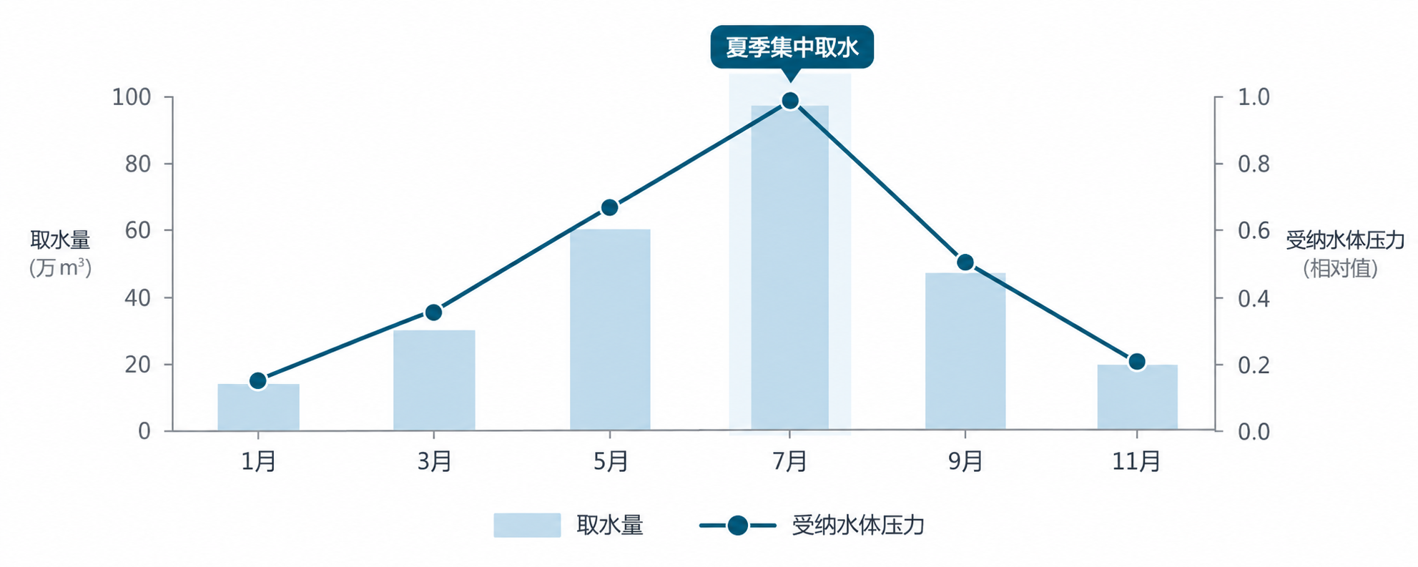
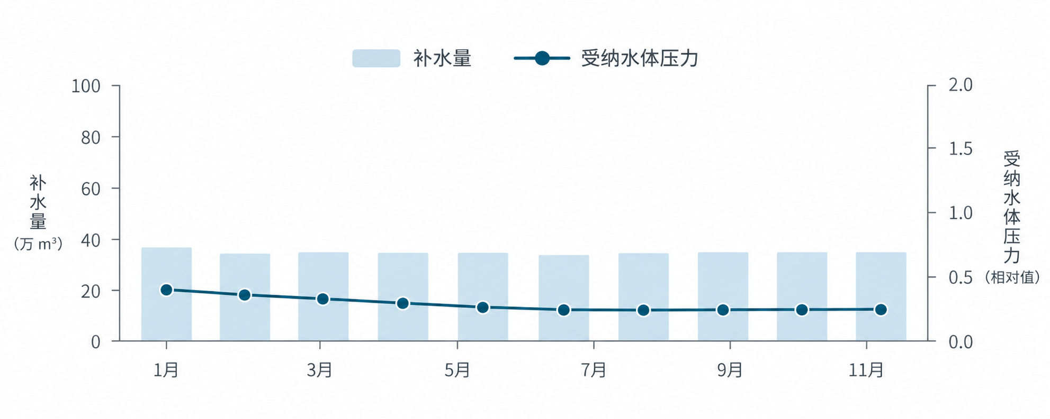
相同年用水量可能对应完全不同的城市系统压力
情景 A：本地淡水为主，夏季高温时段湿式冷却集中取水
情景 B：再生水为主，排水调节与干湿混合排热调蓄
夏季补水量与情景 B 相同，但取水量集中在峰值日内且早于灰水分流，造成局部压力升高与水温升高叠加。
年补水量与情景 A 相同，但以再生水为主并配合蓄冷/蓄水储调，压力转移到再生水处理强度与水价机制。
水消耗结构约束
排水结构约束
再生水处理约束
储蓄能力约束
夏季尖峰在 7 月，对应湿冷供水与受纳水体纳污压力峰值同步出现。
补水平坦 → 处理负荷均匀分摊 → 受纳水体年内冲刷压力下降。
本研究问题完整路径：从同处出发，峰值、时序不同；多步消耗、多步回流。总量相同，时序与路径差异同样需要看见
Notes:
这里我们用两个情景和示意图，直观说明为什么相同年用水量会带来完全不同的城市系统压力。
情景 A 以本地淡水为主，夏季高温时段湿式冷却集中取水。它的年补水量和情景 B 一致，但取水量集中在峰值日，且早于灰水分流，会造成局部供水压力飙升，同时与水温升高相叠加，造成受纳水体压力变大。
情景 B 以再生水为主，配合排水调节与干湿混合排热调蓄。年补水量和情景 A 相同，但通过再生水替代和蓄冷蓄水调峰，把压力转移到再生水处理强度与水价机制上，对城市自来水系统和天然水体的冲击小很多。
同样的用水总量，峰值不同、时序不同，消耗和回流的路径不同，对系统的压力就完全不同。因此研究对象不能只停留在单个数据中心本身，必须落在城市人工水系统的全过程网络上。

Slide 6
研究对象落在城市人工水系统的全过程网络上
研究对象与系统边界
研究目的与意义
研究目的
研究对象
研究对象不是“数据中心用了多少水“，而是 AI 节点接入后的整个城市水系统如何响应。
回答城市人工水系统对 AI 节点接入的代谢响应与条件化承载边界。
核心系统边界
研究意义
供水
用户 / AI
污水
再生回用 / 排放
1) 算力节点视作城市物理负荷： 让 算力—水耗 账目真正打通；
2) 为规划与运行提供承载边界判定；
3) 补充面向 AI 节点链的水系统计量学。
外延系统
给水管网、再生水厂、用户、AI 数据中心、污水厂、再生水与污水等。
主要贡献
构建 CAWCC 指标；建立 AI 节点接入后的城市水代谢模型；
提出条件化承载边界与主导瓶颈。
约束因素
特殊气候、供水余量、潜在水回用量等输入。
研究对象 = AI 节点接入后的城市水代谢响应 核心输出 = CAWCC + 主导瓶颈
Notes:
我们的研究对象，并不仅局限于 “数据中心用了多少水”，而是 AI 节点接入后，整个城市水系统如何响应—— 这是我们和传统算力水足迹研究最核心的区别。我们的研究目的，就是回答城市人工水系统对 AI 节点接入的代谢响应规律，以及条件化的承载边界在哪里。
研究意义主要有三点：第一，把算力节点真正视作城市物理负荷，让 “算力 — 水耗”的账目真正打通；第二，为城市水系统规划与运行，提供承载边界的判定依据；第三，补充面向 AI 节点链的水系统计量学方法。
最后我们的主要贡献可以概括为三点：构建一个新的指标，建立 AI 节点接入后的城市水代谢模型；最终提出条件化承载边界与主导瓶颈识别方法。

Slide 7
02
1
算力侧的能耗与水足迹研究已较为完整
2
算力能耗研究与城市水代谢模型各自孤立，缺乏涵盖“取-供-用-排-回”的统一系统框架
PART TWO
国内外研究现状与研究缺口
3
三项核心缺口
Notes:
接下来是第二部分，看看现有研究做到了哪一步，还有哪些空白需要我们填补。

Slide 8
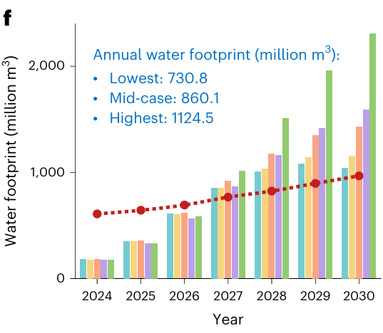
AI算力扩张带来持续增长的水资源环境压力
随着AI服务器规模增长，其生命周期水足迹呈快速上升趋势
随着大规模人工智能模型快速发展，AI服务器部署规模持续扩大，其运行过程产生的水资源环境影响逐渐受到关注。研究表明，AI服务器水足迹不仅随计算规模增长而增加，同时受到能源结构、服务器效率及部署区域条件影响，不同发展情景下未来水资源压力存在明显差异。
Xiao et al. Nature Sustainability 2025
Notes:
首先我们来看 Xiao 等人 2025 年发表在《Nature Sustainability》的研究，他们发现随着 AI 服务器规模增长，其生命周期水足迹呈快速上升趋势，同时受能源结构、服务器效率和部署区域影响，不同情景下未来水资源压力差异明显。

Slide 9
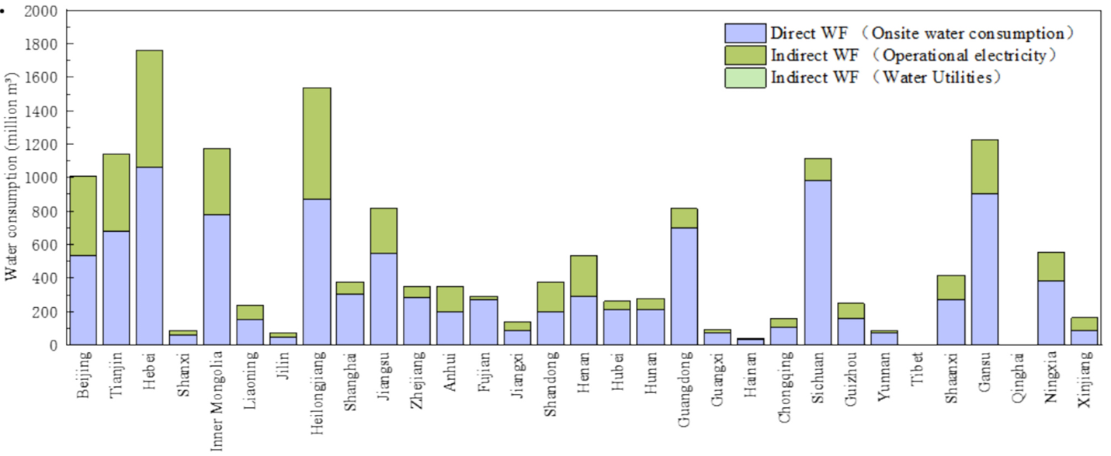
中国数据中心水足迹存在明显空间差异
算力布局与区域水资源条件存在潜在错配。
针对中国数据中心发展趋势，已有研究开展设施尺度水足迹核算，发现不同地区由于能源结构、冷却方式和水资源条件差异，数据中心水环境影响存在明显空间分化。部分算力集聚区域同时面临较高水资源压力，体现出算力布局与区域水资源禀赋之间的潜在矛盾。
Jiang et al. Applied Energy 2025
Notes:
第二项是 Jiang 等人 2025 年发表在《Applied Energy》的研究，针对中国数据中心，他们发现水足迹存在显著空间差异，部分算力集聚区域同时也面临较高水资源压力，体现出算力布局与区域水资源禀赋的潜在矛盾。

Slide 10
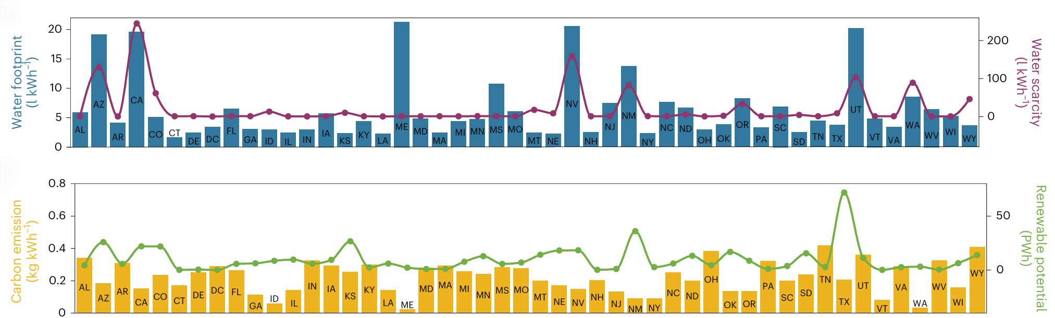
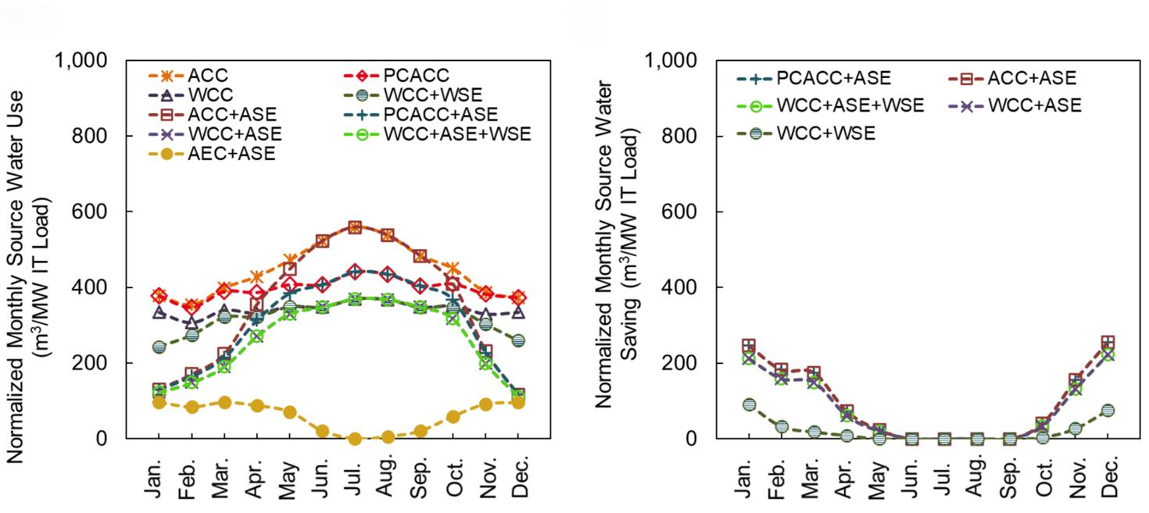
数据中心水耗受气候条件等多种因素影响
数据中心水耗受到冷却架构和气象条件影响
数据中心水资源消耗并非固定的单位算力耗水量，而受到冷却架构、环境温度和运行条件共同影响。研究比较不同冷却方案发现，湿式冷却等方式具有明显季节波动特征，高温时期水耗显著增加，而冷却技术优化能够改变水、能、碳之间的耦合关系。
Alissa et al. Nature 2025
月度水资源消耗与节水潜力变化规律
已有研究逐渐从年度水足迹核算转向月尺度甚至小时尺度动态模拟，发现数据中心冷却水需求具有明显季节变化规律。蒸发冷却类方案夏季水耗最高，可能形成短时间尺度资源压力，而年度平均指标容易掩盖峰值负荷及基础设施约束。
Karimi et al. Applied Thermal Engineering 2025
Notes:
然后是 Alissa 等人 2025 年发表在《Nature》的研究，指出数据中心水耗受冷却架构和气象条件共同影响，湿式冷却有明显季节波动特征，高温期水耗显著增加，而冷却技术优化可以解耦水、能、碳的耦合关系。
还有 Karimi 等人 2025 年在《Applied Thermal Engineering》的研究，已经开始从年度核算转向月尺度甚至小时尺度动态模拟，发现年度平均指标很容易掩盖峰值负荷和基础设施约束。

Slide 11
国内外研究现状
知识链
已解决：现有研究提供了什么
未解决：为什么仍然不够
数据中心水足迹与 WUE
算力侧能耗与水足迹的量化方法
研究对象落在设施边界内，未进入城市系统
城市代谢与水—能关系
城市尺度水—能耦合代谢模型
未刻画 AI 算力节点这一新增负荷类型
AI 耗水与冷却特性
冷却方式、气候与节水冷却的效应
多聚焦设施改造与运行优化，未回答城市承载
城市水系统优化配置
城市水系统优化模型与算法
约束以传统用水为主，未纳入算力相关约束
AI 方法应用
AI 用于城市水系统的预测、优化与调度
方法成熟，但多未与 AI 算力侧形成闭环
缺口一
缺口二
缺口三
响应机制不清
承载边界不条件化
瓶颈识别不动态
AI 节点接入后，城市水系统的取水—处理—输配—使用—排放—回用链条如何响应，尚缺少系统性刻画。
现有承载多以总量或单要素阈值表达，未体现“取决于水源结构、气象与技术组合”的条件性，年均总量掩盖瞬态峰值风险
瓶颈随季节、气温、来水与运行策略迁移，缺少可比较、可排序的主导瓶颈识别方法。
现有研究已分别解决算力耗水与城市代谢，但缺少把二者纳入同一系统、给出条件化承载边界与主导瓶颈的统一建模框架。
Notes:
我们把现有研究梳理成五条知识链，总结 “已解决” 和 “未解决” 的问题。1. 数据中心水足迹与 WUE 方向：量化方法已成熟，但研究对象都局限在设施边界内，未进入城市系统；
2. 城市代谢与水 — 能关系方向：已有城市尺度耦合代谢模型，但未刻画 AI 算力节点这种新增负荷类型；
3. AI 耗水与冷却特性方向：明确了冷却方式、气候的影响，但多聚焦设施改造，未回答城市承载问题；
4. 城市水系统优化配置方向：优化模型与算法成熟，但约束以传统用水为主，未纳入算力相关约束；
5. AI 方法应用方向：AI 已广泛用于水系统预测调度，但未与 AI 算力侧的资源消耗形成闭环。
基于此，我们提炼出三项核心研究缺口：
缺口一：响应机制不清。AI 节点接入后，城市水系统从取水到排放或回用 全链条如何响应，缺少系统性刻画。
缺口二：承载边界不条件化。现有承载能力多以总量或单要素阈值表达，未体现 “取决于水源结构、气象与技术组合” 的条件性，年均总量掩盖了瞬态峰值风险。
缺口三：瓶颈识别不动态。系统瓶颈会随季节、气温、来水和运行策略不断迁移，缺少可比较、可排序的主导瓶颈识别的方法。
总结来说：现有研究已分别解决算力耗水和城市代谢的问题，但缺少将二者纳入同一系统、给出条件化承载边界与主导瓶颈的统一建模框架 —— 这就是我们研究要填补的空白。

Slide 12
1
提出 CAWCC 条件化承载容量核心概念，自底向上展开四项系统递进的具体研究内容
03
2
构建“AI 节点水代谢通量模块”与“城市水系统网络模型”
PART THREE
科学问题、研究方案与
研究内容
3
规划完整技术路线，设计五组单变量控制实验，建立多维指标输出与守恒闭合检验
Notes:
接下来是汇报的核心部分，科学问题、研究方案与研究内容。我们提出了 CAWCC 核心概念，设计了完整的技术路线。

Slide 13
核心概念：CAWCC 条件化 AI 水承载容量
CAWCC 是什么
CAWCC 的条件维度
Conditional AI Water Carrying Capacity：在给定水源结构、气象条件、技术水平与运行策略下，城市人工水系统可承载的 AI 算力相关用水规模。
水
水源结构
再生水 · 淡水占比
条件化
可计算
可比较
气
气象条件
气温、湿度、季节
不是单一总量阈值，是一组随条件变化的容量维度；输出同时给出主导瓶颈。
技
技术水平
与既有水足迹 / WUE 指标的区别
冷却方式、PUE、浓缩倍数
对比维度
既有水足迹 / WUE 指标
CAWCC
运
运行策略
调度、蓄水、回用率
评价对象
设施自身用水效率
城市系统可承载规模
表达方式
单值或强度指标
随条件变化的容量
决策用途
设施节水改造
规划承载与干预排序
关键：CAWCC 同时输出“可承载规模“与“主导瓶颈“，使容量结论具备可解释性与可干预性。
Notes:
本研究提出核心概念CAWCC，即条件化AI水承载容量，明确其定义为给定水源结构、气象条件、技术水平与运行策略下，城市人工水系统可承载的AI算力相关用水规模。该概念具备三大核心属性：条件化、可计算、可比较，它不输出固定的单一总量阈值，而是输出随约束条件变化的容量集合，同时同步识别系统的主导瓶颈。
相较于传统的水足迹、WUE这类聚焦设施用水效率的指标，CAWCC将评价对象拓展至城市系统可承载的AI算力规模，以动态容量替代静态单值指标，直接服务于城市算力布局规划的承载评估与干预措施排序，填补了现有研究的空白。
CAWCC的条件维度覆盖四大核心要素，分别为水源结构、气象条件、技术水平与运行策略，核心优势在于可同时输出可承载规模与对应主导瓶颈，让研究结论既具备可解释性，也能直接支撑后续干预决策。

Slide 14
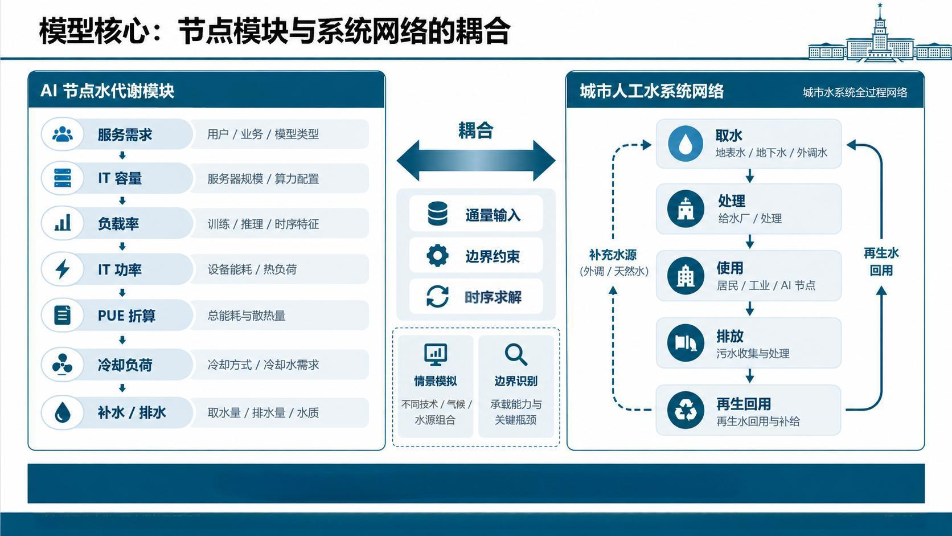
将AI节点作为高强度需求节点嵌入集总式城市水代谢网络，进行全过程逐日显式时序递推求解
Notes:
接下来向各位老师汇报本研究的核心模型架构——节点模块与系统网络的动态耦合。 左侧是“AI节点水代谢模块”，我们打通了从业务需求、IT负载、设备排热到冷却补排水的微观转化链条，实现算力负荷向物理水通量的底层映射；右侧是“城市人工水系统网络”，涵盖了“取水、处理、使用、排放与再生回用”的全过程闭环。 模型的核心逻辑在于中间的系统耦合：我们将AI节点作为高强度、强气象敏感的新型负荷，显式嵌入到城市集总式水代谢网络中，通过动态水通量传递与工程物理边界约束，开展全过程逐日显式时序递推求解。这打破了以往仅在设施尺度孤立核算水足迹的局限，能够在多情景下真实模拟系统水代谢响应，精准识别条件化承载边界与时序主导瓶颈。

Slide 15
四项研究内容：从概念到边界求解
01
02
03
04
城市人工水系统耦合模型
AI扩张下水系统代谢响应分析
条件化承载边界求解
主导瓶颈识别与干预评估
构建“算力 → 热 → 冷却 → 补水/排水“链条，建立逐日水量平衡闭合与参数证据库。
设置容量梯度等对照，追踪取水、耗水与回流路径，识别由总量增加转向水流结构变化的临界条件。
定义并求解 CAWCC，扫描水源、气象、技术与运行策略组合下的容量曲面。
通过敏感性分析识别主导瓶颈，比较不同干预措施对承载能力的提升效果。
拟回答
拟回答
拟回答
拟回答
AI负荷与冷却补排水如何进入城市水流闭环网络？
系统何时由“总量规模响应”转入“水源与路径结构响应”？
年均、日与极端小时承载边界为何不同？
瓶颈是什么、什么干预措施在什么条件下有效？
预期形成
预期形成
预期形成
预期形成
通过水量与储量守恒校核的 AI-UWM 模型及证据库
容量梯度与等效普通工业对照下的代谢响应演变规律
多时间尺度 CAWCC 承载曲面与边界提前机制
主导瓶颈转换图谱与协同规划建议
Notes:
我们将研究拆解为四项系统递进的内容，一步步从基础建模走到最终结论落地。
第一项搭建城市人工水系统耦合模型，打通“算力→热→冷却→补水/排水”的完整链条，完成逐日水量平衡闭合，建立标准化参数证据库，解决AI负荷如何嵌入城市水流网络的核心问题，最终输出通过守恒校核的AI-UWM模型与证据库。
第二项分析AI扩张下城市水系统的代谢响应，设置算力容量梯度与对照组，追踪全路径流量变化，找准系统响应模式切换的临界节点，输出不同对照下的代谢响应演变规律。
第三项求解条件化承载边界，扫描多因素组合下的容量变化，解答不同时间尺度承载边界差异的问题，最终产出多时间尺度CAWCC承载曲面与边界提前机制。
第四项识别主导瓶颈并评估干预效果，通过敏感性分析锁定不同场景的核心瓶颈，对比各类干预措施的提升效果，输出主导瓶颈转换图谱与可落地的协同规划建议。

Slide 16
实验设计：五组控制实验
E1
E2
算力规模梯度实验
水源结构对照实验
改变 AI 节点算力规模，观察水代谢通量与承载状态的响应梯度。
对比淡水为主与再生水为主的供水结构，观察承载边界差异。
检验 ：响应是否显著且呈梯度
检验 ：边界是否随水源条件化
E3
E4
气象与季节情景实验
技术与策略组合实验
改变气温、湿度与季节分布，观察冷却负荷与取水的时序变化，进行多时间尺度与复合气象情景实验（年-日-极端小时对比）
组合冷却方式、PUE、浓缩倍数与调度策略，评估干预提升效果。
检验 ：季节敏感性
检验 ：瓶颈迁移与干预效果
E5
等效普通工业冷却对照实验
设置年用水总量相当与峰值热负荷相当的两类普通工业对照，剥离连续运行与高温敏感带来的时序峰值差异。
检验 ：算力负荷特异性机制
Notes:
我们设计五组控制实验验证猜想：算力梯度实验观测响应变化，对照不同水源结构检验边界条件化，测试不同气象情景确认季节敏感性，组合技术与策略评估干预效果，对照普通工业剥离算力负荷的特异性机制。

Slide 17
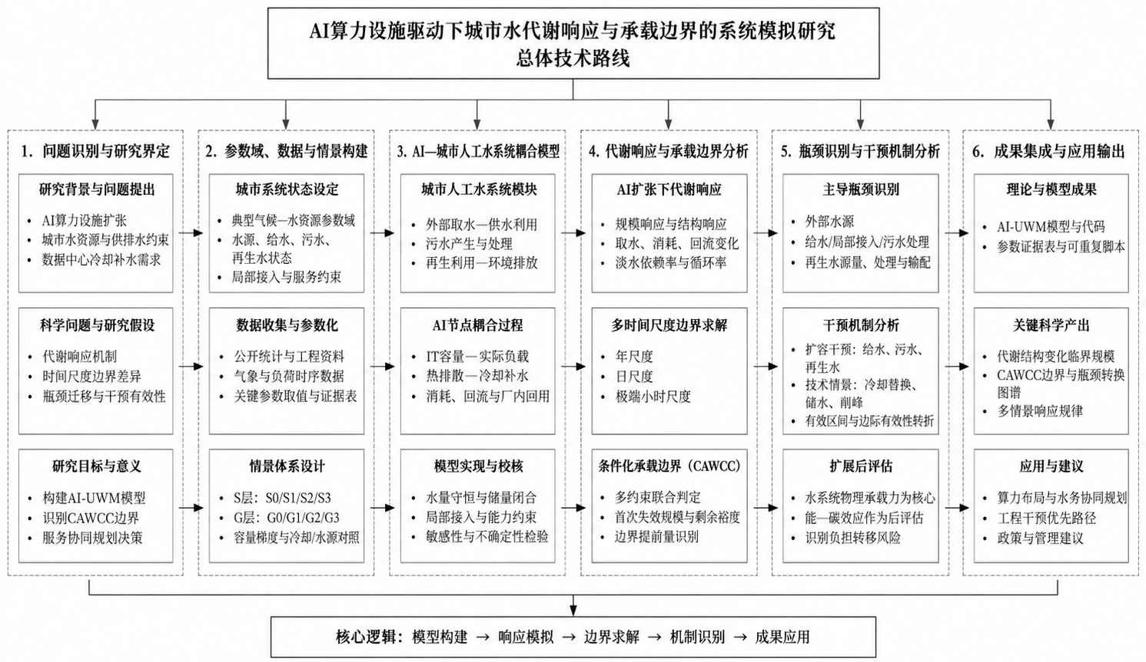
总技术路线图
Notes:
这是研究的详细技术路线图

Slide 18
已完成的工作
机理推导与数理闭环：推导建立了涵盖城市供排水循环与AI相变排热的全过程控制方程体系，规范构建了联立8项工程物理硬约束的CAWCC规划求解模型。
模拟引擎与守恒测试：基于Python完成AI-UWM核心计算引擎封装与模块开发，已完成前后端解耦构建：后端计算引擎完成封装，前端模块化情景配置与可视化界面已同步落地；经365天连续时序测试，系统日尺度相对残差控制在 10⁻⁸ 以内，通过数值自洽验收。
参数证据库与原型标定：依托国家标准（GB/T 32910.6、GB 50013等）与水资源公报，完成“缺水—高冷负荷型”与“气候凉爽型”两类典型原型城市参数域的基准标定。
项目仓库链接：https://github.com/mmrgr/AI-UWM
Notes:
目前已经完成三项核心前置工作。推导出覆盖城市供排水循环与AI相变排热的全过程控制方程，搭建带8项工程物理约束的CAWCC求解模型。基于Python完成AI-UWM核心计算引擎开发，经测试日尺度相对残差低于10^-8，数值自洽达标。依托公开标准与数据，完成两类典型原型城市参数域基准标定，全部代码已开源到项目仓库。

Slide 19
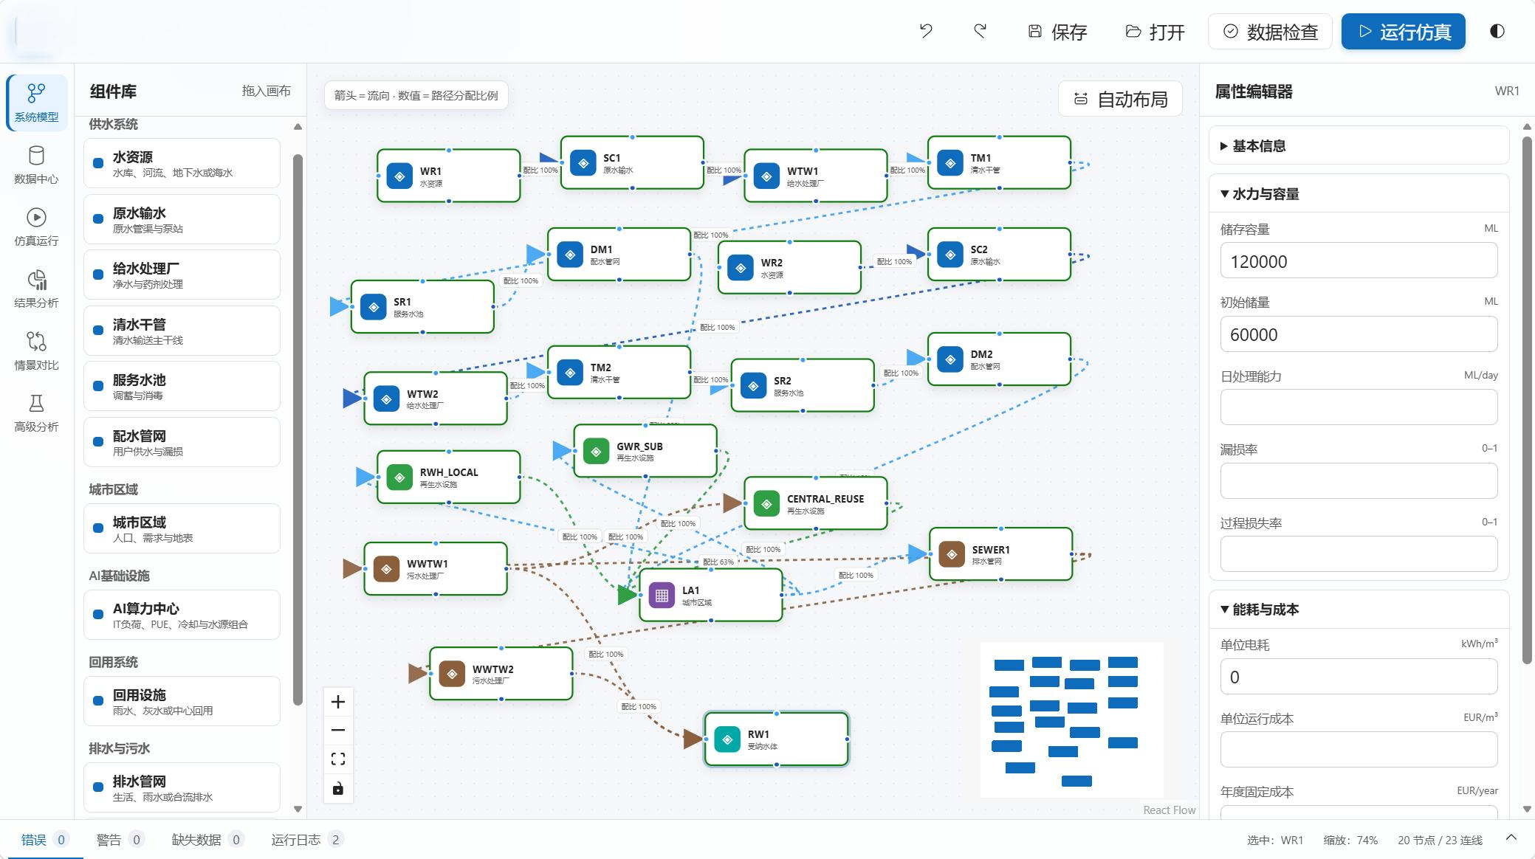
已完成的工作
项目仓库链接：https://github.com/mmrgr/AI-UWM
Notes:
目前模型已经完成了后端和前端的构建，各项功能基本完善，系统顶层与AI节点的收支项均能配平，各模块水量衔接一致，模拟结果满足内部守恒要求。

Slide 20
研究基础
已有数据、方法与前期工作积累
04
进度安排
五个阶段的时间节点与里程碑
PART FOUR
研究基础、进度与预期成果
预期成果
论文、指标方法与政策建议
Notes:
最后是第四部分，研究基础、进度安排与预期成果。

Slide 21
研究基础与进度安排
研究基础
进度安排：五个阶段
文献与数据积累
2026.06 - 2026.11
模型构建
已系统梳理算力水足迹、城市水代谢与优化配置相关文献与公开数据。
建立 AI-UWM 模型（后端与前端），数据审计与守恒性单元测试，完成最小闭环
2026.11 - 2027.01
代谢响应
方法储备
参数化系统输入校核、容量梯度实验、AI与普通工业对照实验
掌握水系统建模、情景模拟与敏感性分析的基本方法。
2027.01 - 2027.05
承载边界
多时间尺度（年/日/小时）CAWCC 求解，复合压力情景分析与边界提前机制推导
前期工作
已完成数学物理方程闭环推导、AI-UWM前后端开发部署、守恒性校核及基准参数证据库标定
2027.05 - 2027.09
瓶颈识别与验证
完成主导瓶颈识别、干预评估与结果验证
条件保障
依托课题组已有数据与计算环境，可支撑模型构建与实验。
2027.09 - 2028.04
成果整合与论文撰写
完成学位论文撰写、修改与答辩准备
Notes:
研究开展已有扎实铺垫，掌握了核心研究方法，已经具备了开展研究的各项条件。
项目分为五个明确阶段推进：第一阶段完成最小模型闭环，完成单元测试；第二阶段完成代谢响应分析实验；第三阶段完成多尺度承载边界求解与机制推导；第四阶段完成瓶颈识别与结果验证；第五阶段完成成果整合与学位论文撰写。

Slide 22
预期成果、创新点与风险应对
预期成果
创新点
风险与应对
学位论文
约束交互导致可行域非单调
1
研究对象与系统接口
高质量地完成硕士学位论文
由独立设施水足迹转向城市水系统显式过程节点，打通“IT容量—负载—排热—补水—供排水设施响应”全流程闭环
全域网格扫描，报告全部可行区间和首次/最终失效规模
模型与指标
城市水代谢耦合模型与 CAWCC 指标方法
2
时间尺度机制
模型复杂度偏高
将连续运行、高温敏感冷却与传统需水峰值耦合，定量揭示年均、日尺度与极端小时尺度承载边界的差异及错估机制
采用模块化建模，先主链后细节，逐步增加复杂度
学术论文
争取发表学术论文 1 - 2 篇
决策支撑
3
条件边界与瓶颈迁移
参数域间可比性不足与外推风险
形成承载判定与干预优先级的建议
建立由供排水全环节决定的条件化可行边界（CAWCC），识别主导瓶颈迁移轨迹与扩容物理边际有效性转折。
使用无量纲裕度表达，仅在标定的气候—水资源参数域端点内适用，严控外推
Notes:
本研究产出四方面成果。完成高质量硕士学位论文，输出城市水代谢耦合模型与CAWCC指标方法，争取发表1-2篇学术论文，最终形成AI数据中心发展的承载判定与干预优先级决策建议。
研究提出三点核心创新。突破以往仅关注独立设施水足迹的局限，把AI作为城市水系统的显式过程节点，打通IT容量到供排水设施响应的全流程闭环。
将AI连续运行、高温敏感冷却特性与传统城市需水峰值耦合，定量揭示不同时间尺度承载边界的差异及错估机制。建立供排水全环节决定的条件化可行边界，清晰识别主导瓶颈迁移轨迹与扩容的物理边际有效性转折。
研究提前预设三类风险应对方案。约束交互导致可行域非单调，采用全域网格扫描，完整报告全部可行区间与失效规模。模型复杂度偏高，采用模块化建模，先搭建主链再补充细节，逐步增加复杂度。针对参数外推风险，采用无量纲裕度表达，严格限定在已标定参数域内使用，严控外推。

Slide 23

汇 报 完 毕
恳请各位老师 批评指正！
姓名：邵敬哲 导师：白舜文
哈尔滨工业大学 · 环境学院
Notes:
本研究瞄准AI算力产业爆发下，城市水系统承载压力凸显的现实问题，突破了传统用水效率评价的单一维度局限，创新性提出条件化AI水承载容量CAWCC概念，构建从节点表征到系统耦合、边界求解再到瓶颈识别的完整研究框架。
以上就是我的全部开题汇报，内容还有很多考虑不周的地方，恳请各位老师批评指正，谢谢大家！

